Slide 1
TIC e a Formação de Recursos Humanos
Bacharelado em Informática Biomédica
Paulo Mazzoncini de Azevedo Marques
FMRP – USP – Ribeirão Preto

Slide 2
Bacharelado em Informática Biomédica
Informática Biomédica na FMRP e FFCLRP (USP):
Criado em 2003, pioneiro no país em formação na graduação de profissionais com aptidão interdisciplinar em Computação e Biociências. Ministrado pela Faculdade de Medicina de Ribeirão Preto (FMRP) e pela Faculdade de Filosofia, Ciências e Letras de Ribeirão Preto (FFCLRP). Os Departamentos da FMRP são responsáveis pelas disciplinas de conteúdo biológico e clínico-aplicado. O Complexo Acadêmico de Saúde da FMRP dispõe de serviços para a formação prática. O Departamento de Computação e Matemática da FFCLRP é responsável pelas disciplinas de conteúdo de ciências exatas.
40 vagas por ano, 4 anos de duração, período integral.

Slide 3
Bacharelado em Informática Biomédica
Informática Biomédica na UFPR:
Criado em 2011, o curso de Informática Biomédica, do Departamento de Informática da UFPR, reúne e coloca à disposição do estudante um currículo que proporciona uma formação com ênfase nas áreas de Bioinformática, Processamento de Imagens Médicas e Sistemas de Informação em Saúde. As aulas são realizadas no campus do Centro Politécnico.
30 vagas por ano, 4 anos de duração, período integral (tarde e noite).

Slide 4
Bacharelado em Informática Biomédica
FUVEST - 2014
40 vagas
136 inscritos
3,4 candidatos por vaga
35 nota de corte 1ª fase
Curso de Ciências Exatas
Forte componente de Matemática e Computação
2009 – 4 estrelas Manual do Estudante da Abril
2010,2011,2012,2013 –
5 estrelas Manual do Estudante da Abril

Slide 5
Motivação
Percepção de demanda profissional específica crescente com base na área de TI
  Informática em Imagens Médicas (CAD, CBIR, PACS, Telerradiologia)
  Bioinformática (Medicina Genômica)
  Sistemas de Informação (interoperabilidade, desenvolvimento, certificação, gestão, telemedicina – DICOM, HL7, IHE...)
Trazer para a graduação uma formação específica até então feita em nível de Pós-Graduação

Slide 6
Perfil do Egresso
O egresso do curso de Informática Biomédica deverá apresentar as seguintes competências e habilidades gerais:
Identificar problemas, analisar, projetar e implementar soluções tecnologicamente viáveis na área de informática aplicada à saúde e biologia, de acordo com os padrões da ética profissional e as normas nacionais e internacionais.
Relacionar-se adequadamente com membros de equipes multiprofissionais, comunicando-se com clareza, de forma a estabelecer um dialogo entre as áreas biológicas e a área da informática e compreender os problemas apresentados por profissionais da área médica.

Slide 7
Perfil do Egresso
O egresso do curso de Informática Biomédica deverá apresentar as seguintes competências e habilidades técnicas específicas:
Compreender conceitos e processos das Biociências e das Ciências da Computação para desenvolver aplicações de tecnologias de informação e ferramentas computacionais de análise e de apoio à decisão no âmbito dos sistemas e processos de biociências.
Diagnosticar problemas e necessidades dos profissionais da área da saúde para propor soluções computacionais que atendam aos problemas biomédicos que envolvam banco de dados, redes de computadores, projeto e análise de algoritmos, engenharia de software, inteligência artificial e processamento de sinais e imagens.

Slide 8
Perfil do Egresso
O egresso do curso de Informática Biomédica deverá apresentar as seguintes competências e habilidades técnicas específicas:
Atuar junto à organização e aperfeiçoamento do sistema de saúde, por meio de recursos das tecnologias da informação e comunicação, nos diferentes níveis de atendimento.
Dominar diferentes linguagens e paradigmas de programação.
Planejar, organizar e gerenciar o desenvolvimento e implantação de sistemas de informação computacionais.

Slide 9
Resultados Parciais
2006 – 17 alunos formados (40)
2007 – 23 alunos formados (40)
2008 – 35 alunos formados (40)
2009 – 27 alunos formados (40)
2010 – 15 alunos formados (40)
2011 – 19 alunos formados (40)
Total de Formados: 136 (240)

Slide 10
Resultados Parciais
62 informação sobre atividade profissional
  50 trabalham com IBm
  12 trabalham com TI fora da área
33 fazem/fizeram pós-graduação (IS, POSCOMP, Bioengenharia, Eng. Elétrica, Bioinformática, Clínica Médica, Genética, Med. Social, Neurociências, MBA, Gestão em Saúde...)
02 são professores universitários (computação e medicina)
06 são microempresários na área

Slide 11

Discussão
Formação específica, porém versátil no que se refere ao mercado profissional em TI
Diferencial Esperado (necessário): forte componente de formação em serviço
Modelo de formação muito complexo (interdisciplinar e multiprofissional, abordando também aspectos éticos em saúde)
  proTiCS/SBIS
            http://sbis.org.br/
  Programa de Profissionalização em Tecnologia da Informação e Comunicação em Saúde

Slide 12

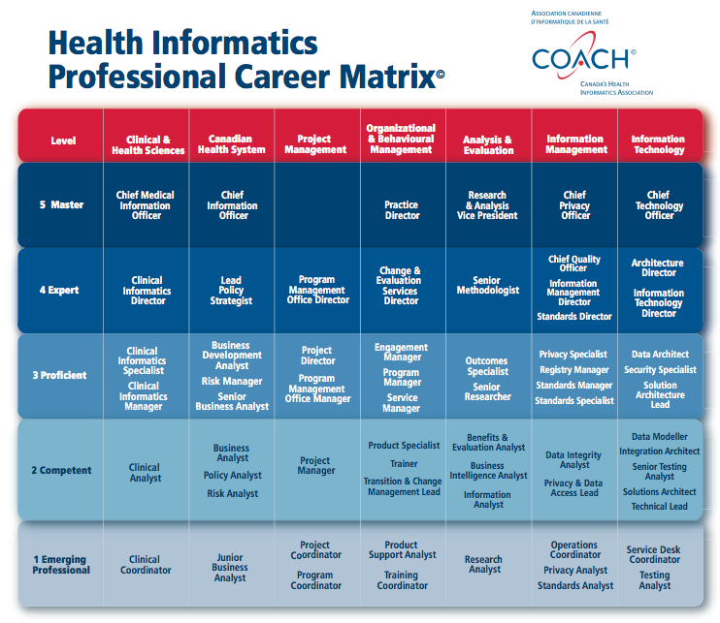
Funções, Cargos e Perfis Funcionais
A experiência canadense foi revista à luz do cenário brasileiro, mas a estrutura do projeto original foi mantida, resultando em 2 grandes artefatos:
  Descrição das funções (perfis profissionais)
  Matriz de Carreiras

Slide 13
A Matriz de Carreiras do proTICS

Slide 14


Slide 15
Discussão
Mercado de trabalho em IBm amplo mas ainda não consolidado:
  Profissionalização da área? Regulamentação da profissão?
  Certificação profissional? cpTiCS/SBIS
Certificado Profissional em Tecnologia da Informação e Comunicação em Saúde
Exemplo de sucesso – Física Médica
    CNEN, ABFM, RMS

Slide 16
Paulo Mazzoncini de Azevedo Marques
Tel.: + 55 16 36022647/Email:pmarques@fmrp.usp.br

